Slide 1
IT4421- Hệ thống xác thực bằng cấp sử dụng công nghệ blockchain
GVHD: TS. Đỗ Bá Lâm
Nhóm SVTH: 4_LamDB

Slide 2

Hiện trạng
Làm bằng giả
Mua bằng đại học
Chưa có cơ chế xác thức bằng cấp hiệu quả

Slide 3
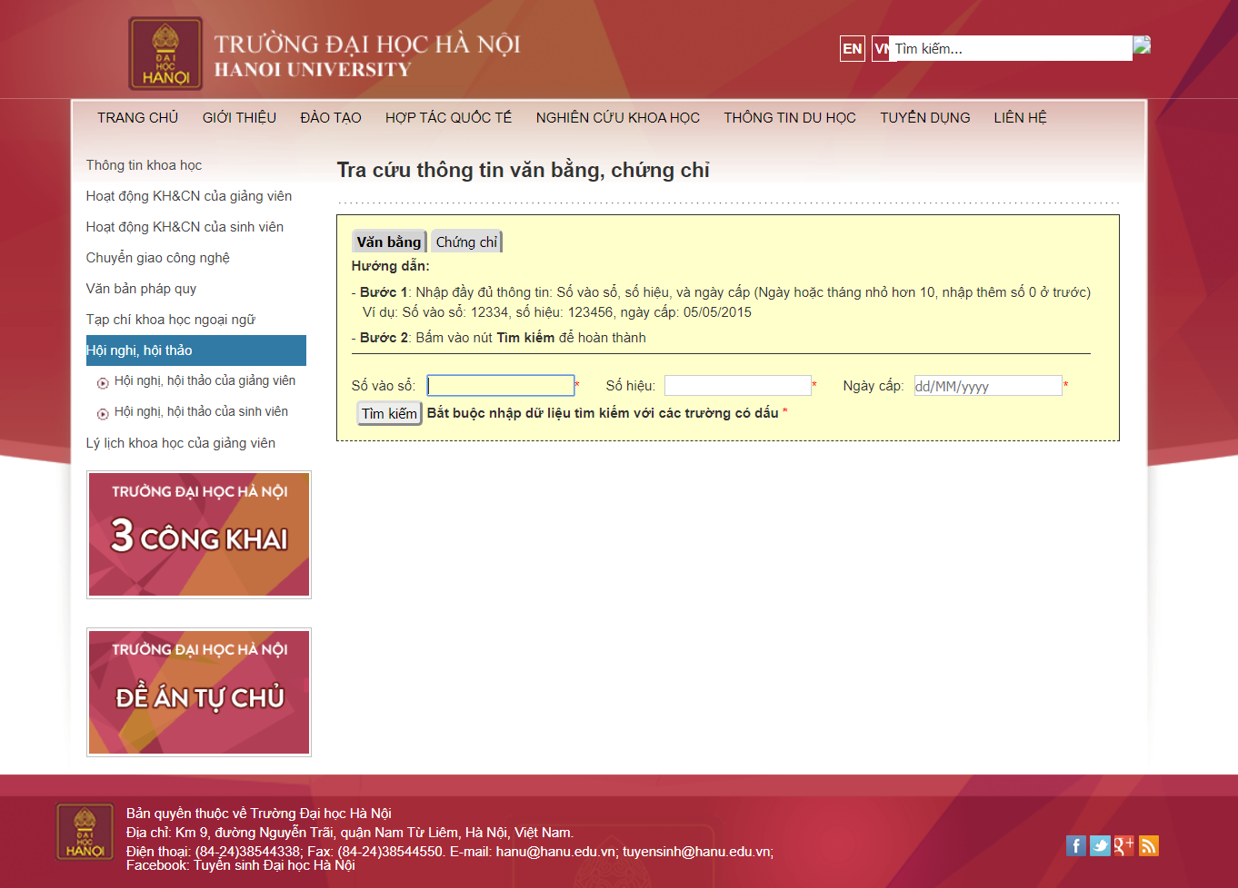
Hướng tiếp cận 1
Các trường đại học xây dựng hệ thống ql bằng cấp

Slide 4
Hướng tiếp cận 2
Xây dựng hệ thống blockchain quản lý bằng cấp

Slide 5
Tổng quan các nghiên cứu đã có
Trong nước: một số TĐH đã xây dựng ht ql bc
Trên thế giới: đã có nhiều nghiên cứu, có n hệ thống.
Nhưng mới chỉ tập trung vào bằng cấp, chưa tập trung vào dữ liệu điểm các môn học

Slide 6
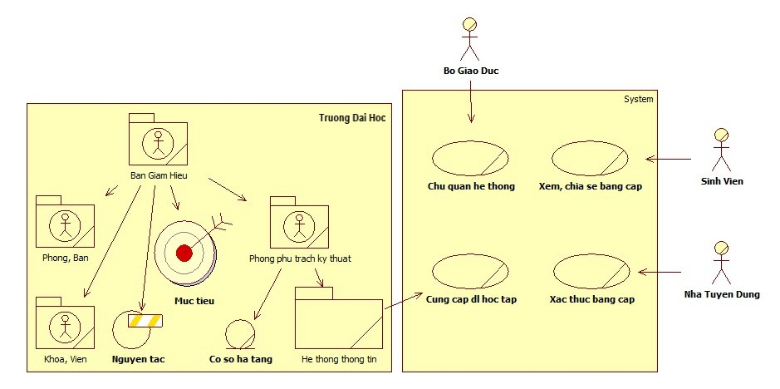
Tìm hiểu nghiệp vụ

Slide 7
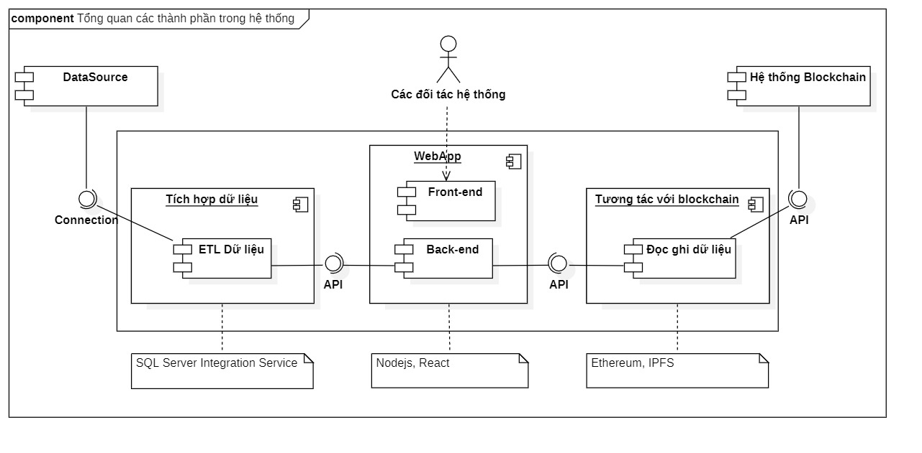
Các thành phần chính

Slide 8
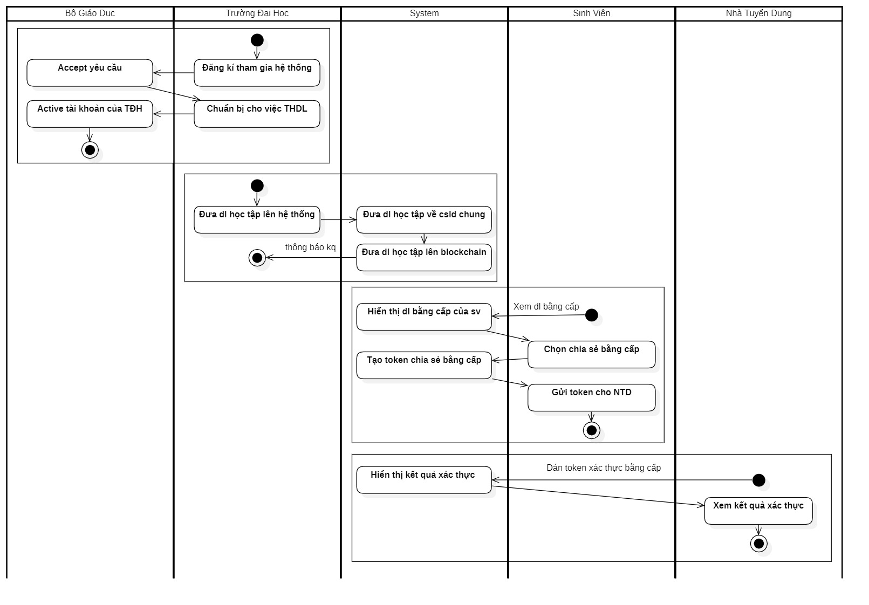
Luồng hoạt động (mức khái niệm)

Slide 9
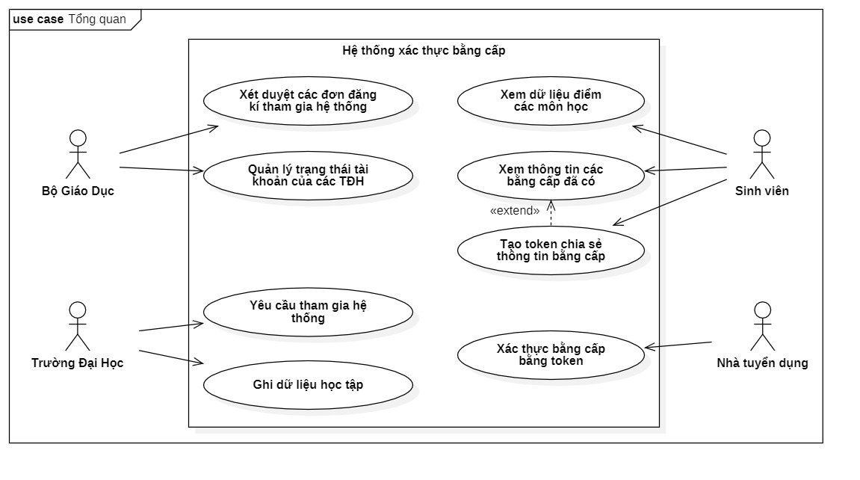
Usecase Tổng quan

Slide 10
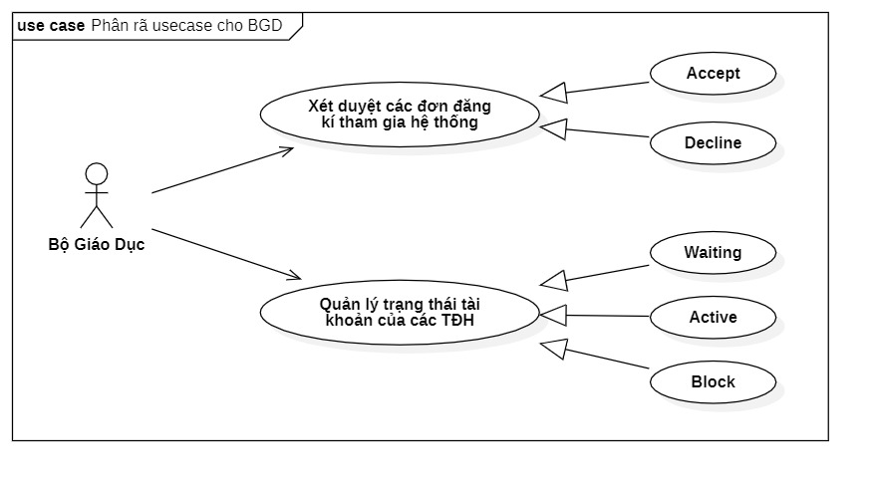
Phân rã usecase cho BGD

Slide 11
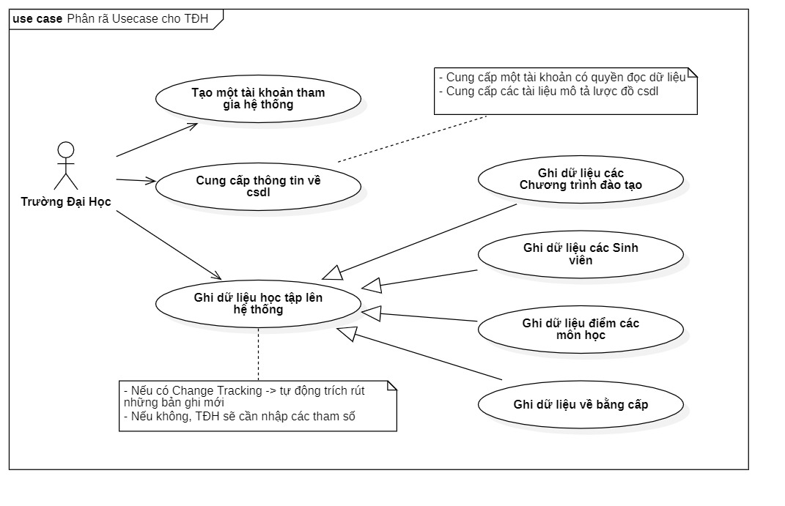
Phân rã usecase cho TĐH

Slide 12
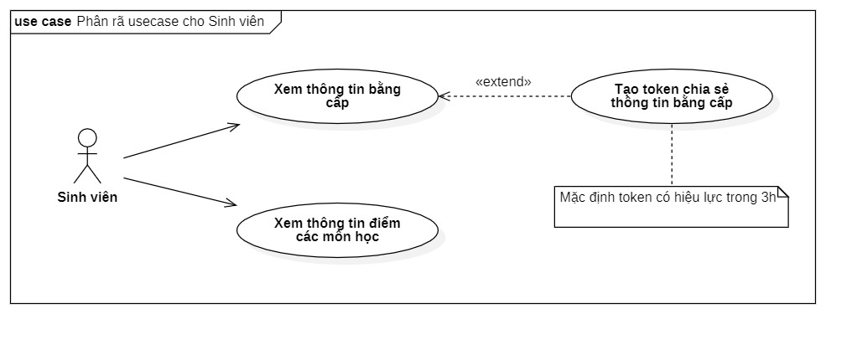
Phân rã Usecase cho Sinh viên

Slide 13
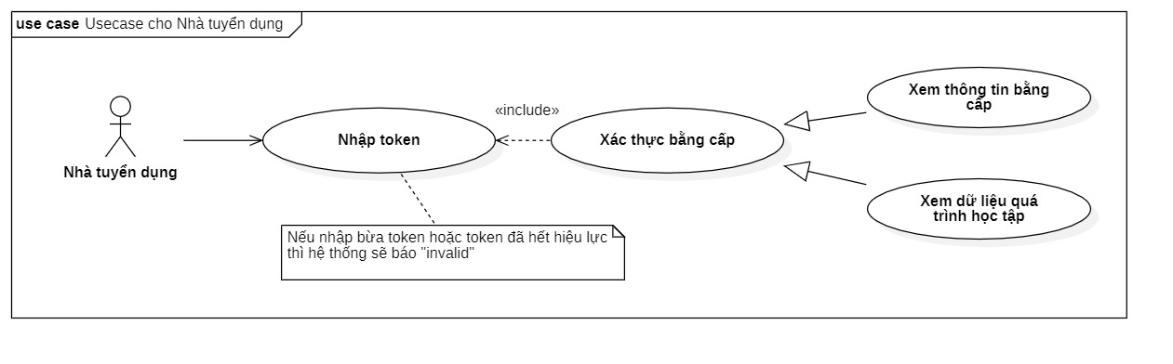
Phân rã usecase cho NTD

Slide 14
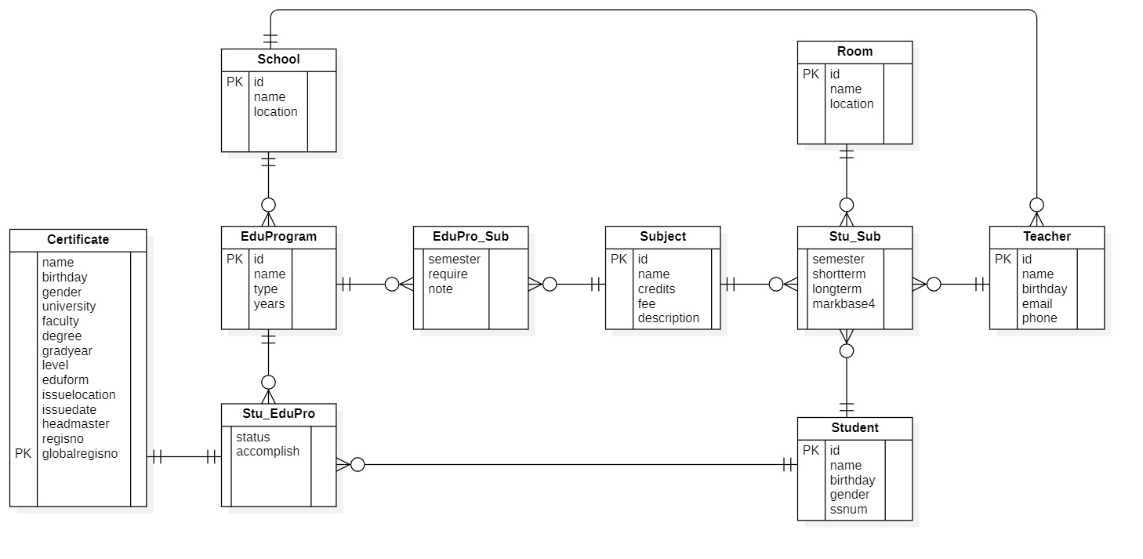
Lược đồ BKSchema

Slide 15
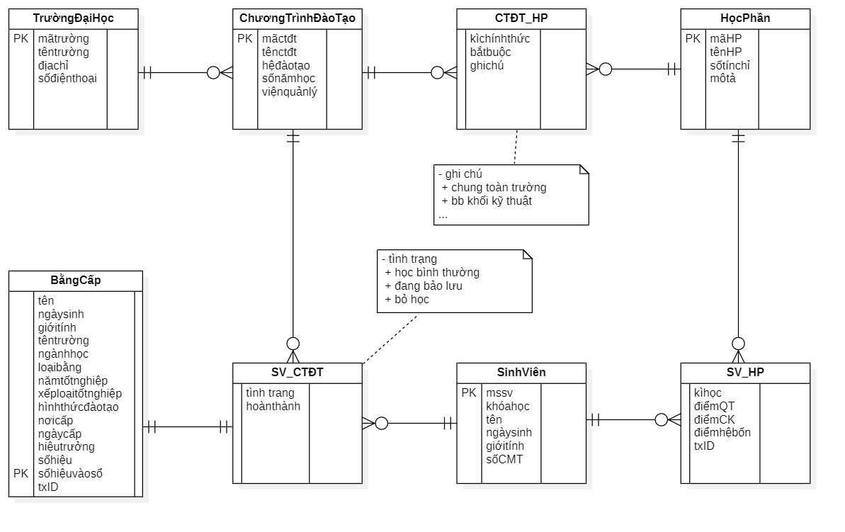
Lược đồ chung

Slide 16
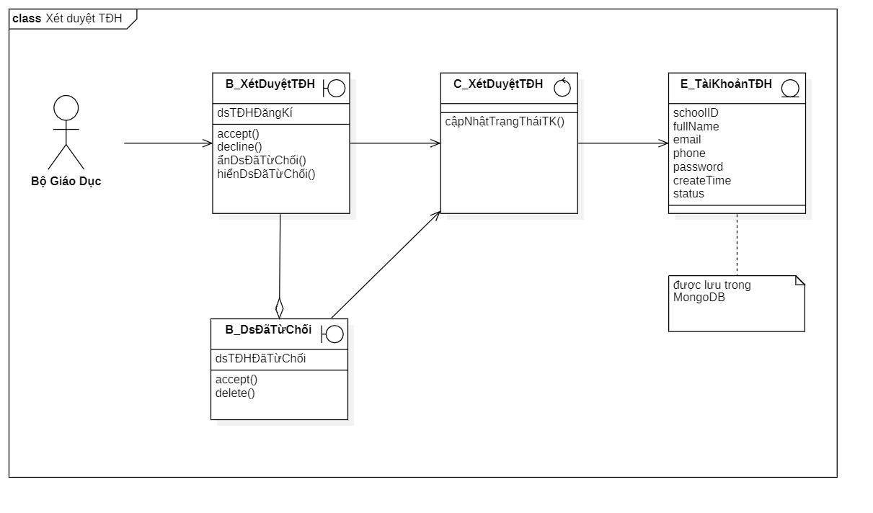
Xét duyệt các TĐH đăng kí

Slide 17
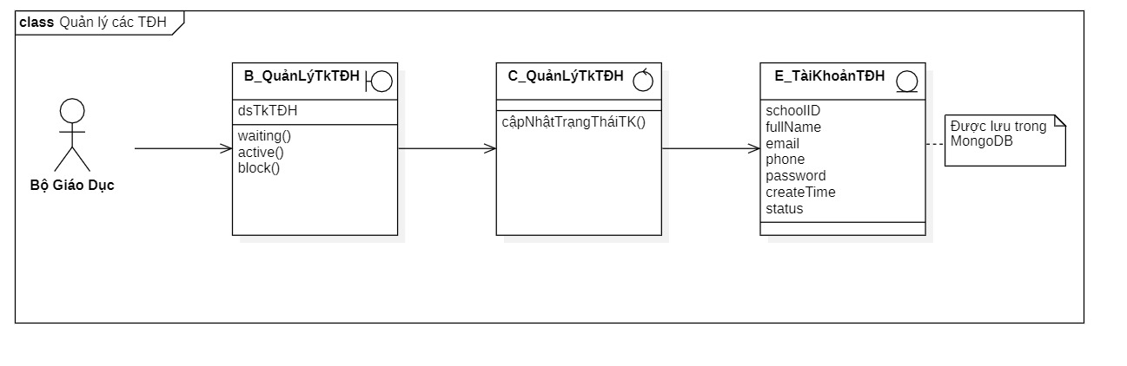
Quản lý tk các TĐH

Slide 18
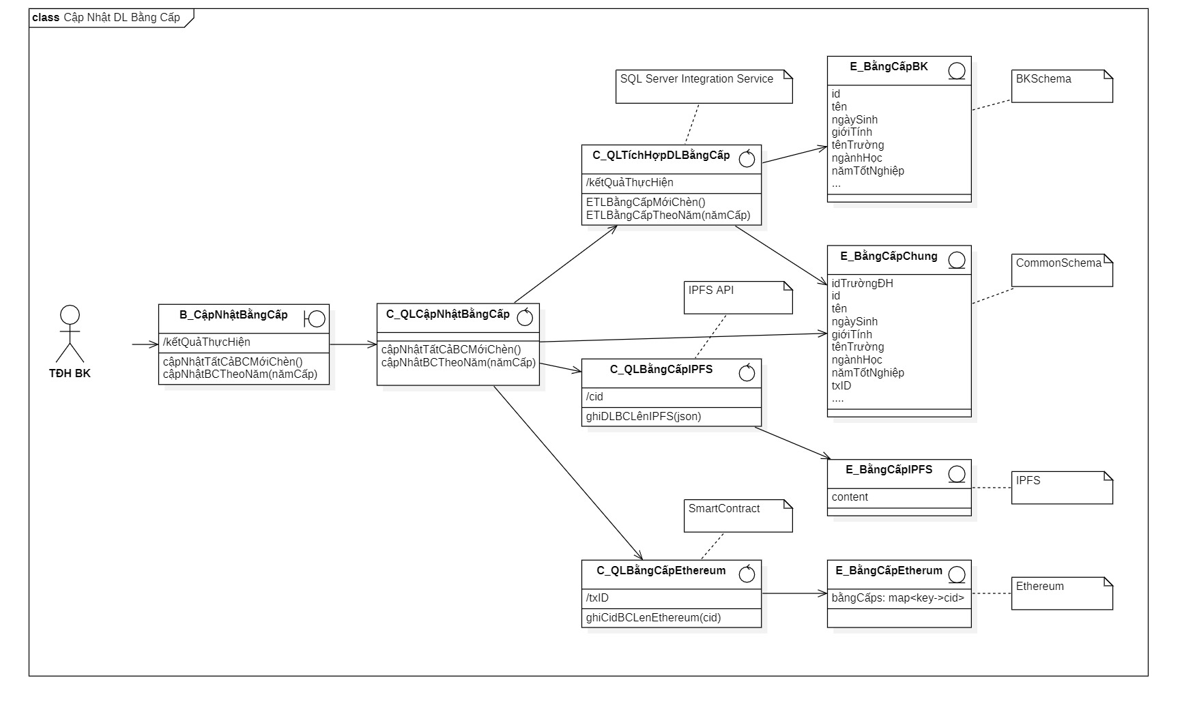
Cập nhật dl bằng cấp

Slide 19
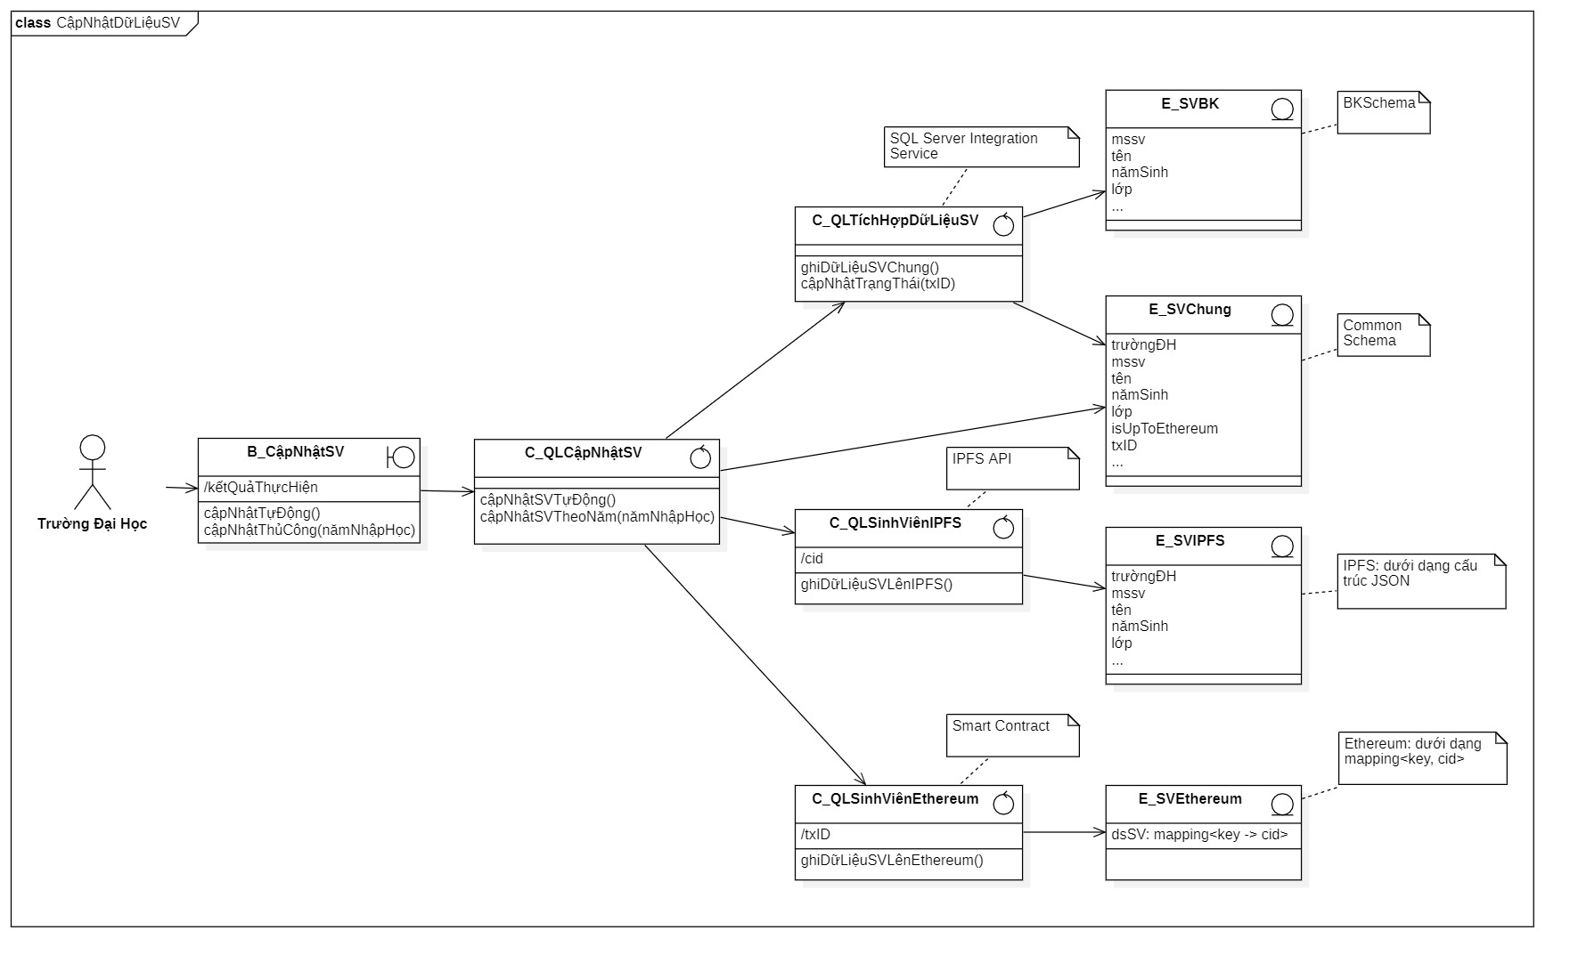
Cập nhật dữ liệu sinh viên

Slide 20
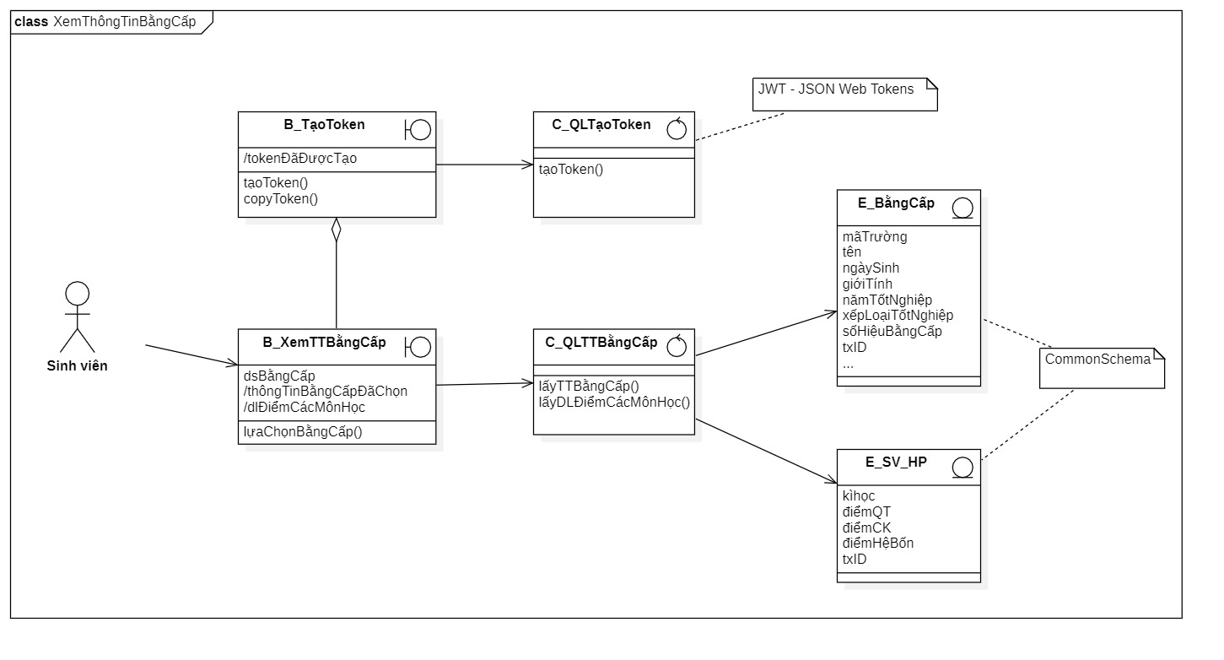
Xem thông tin bằng cấp

Slide 21
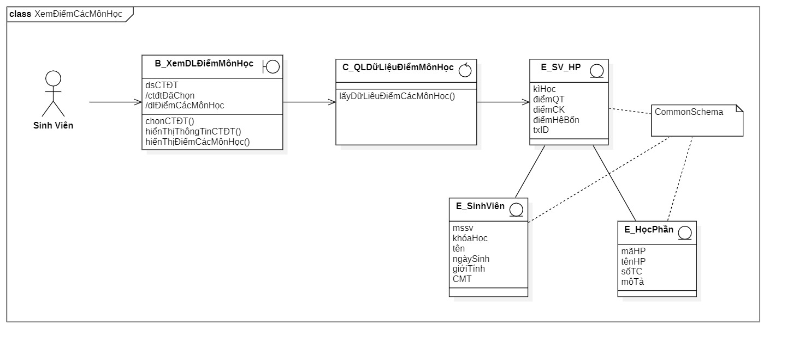
Xem điểm các môn học

Slide 22
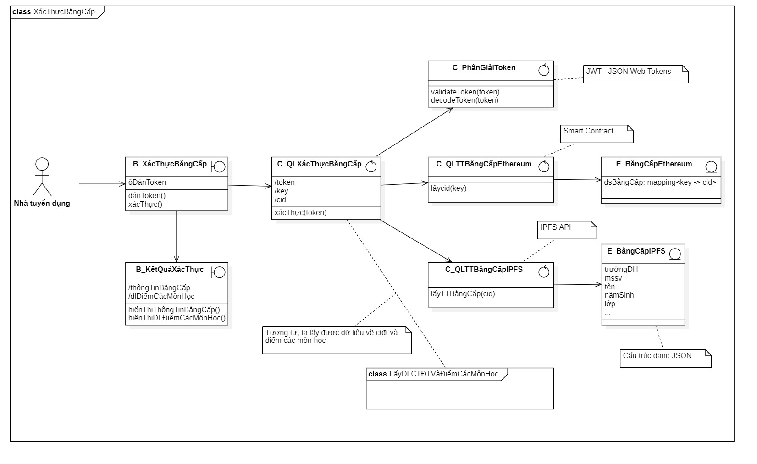
Xác thực bằng cấp

Slide 23
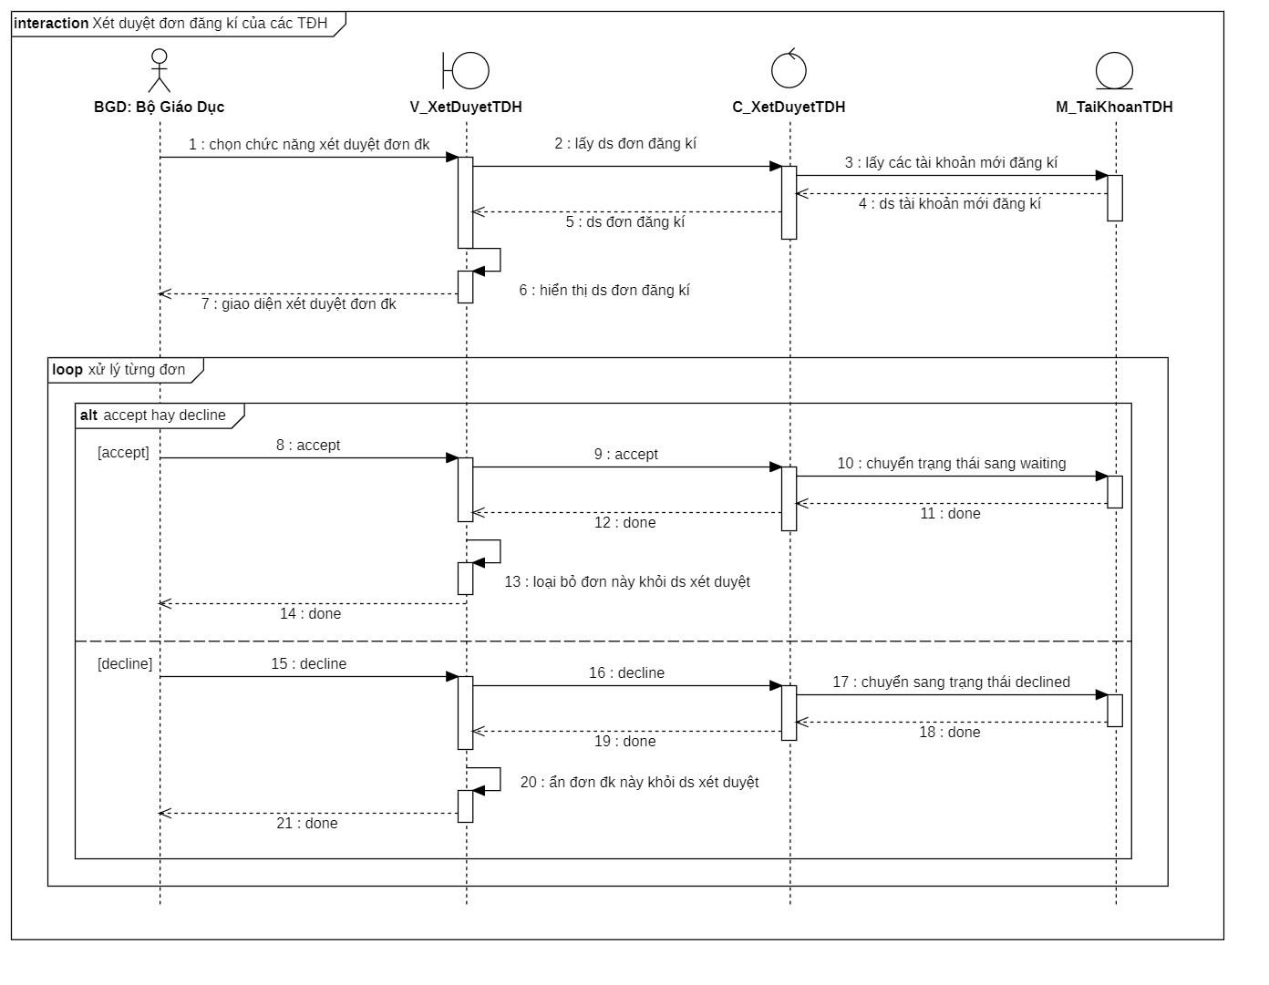
Xét duyệt các TĐH đăng kí

Slide 24
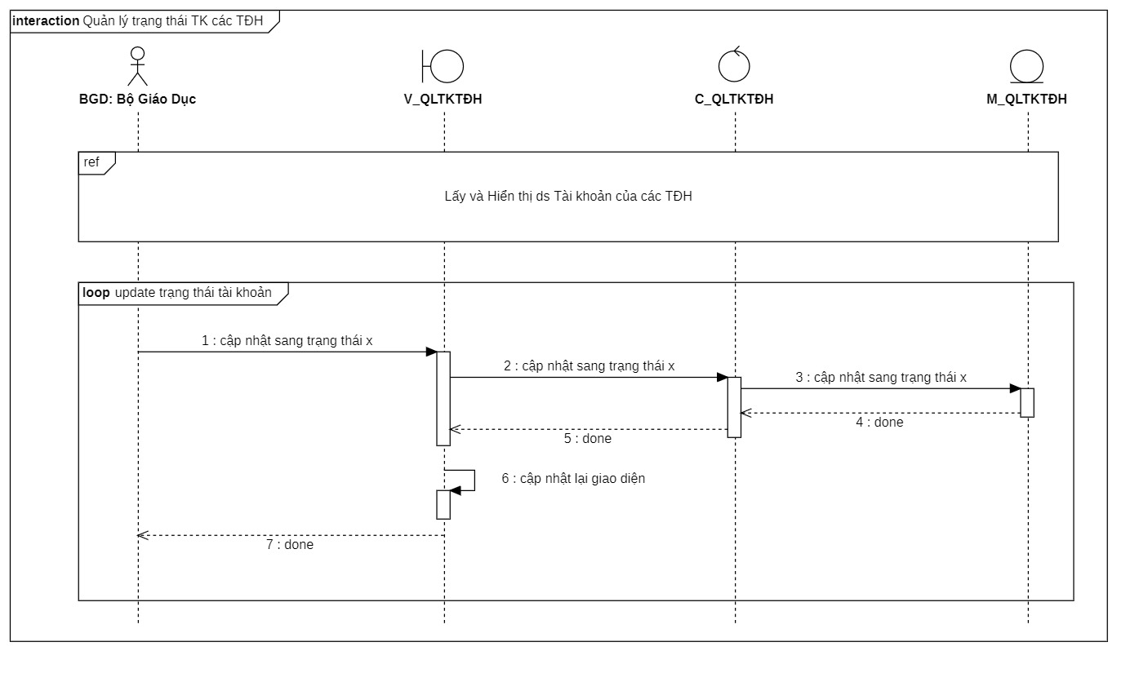
Quản lý tk các tđh

Slide 25
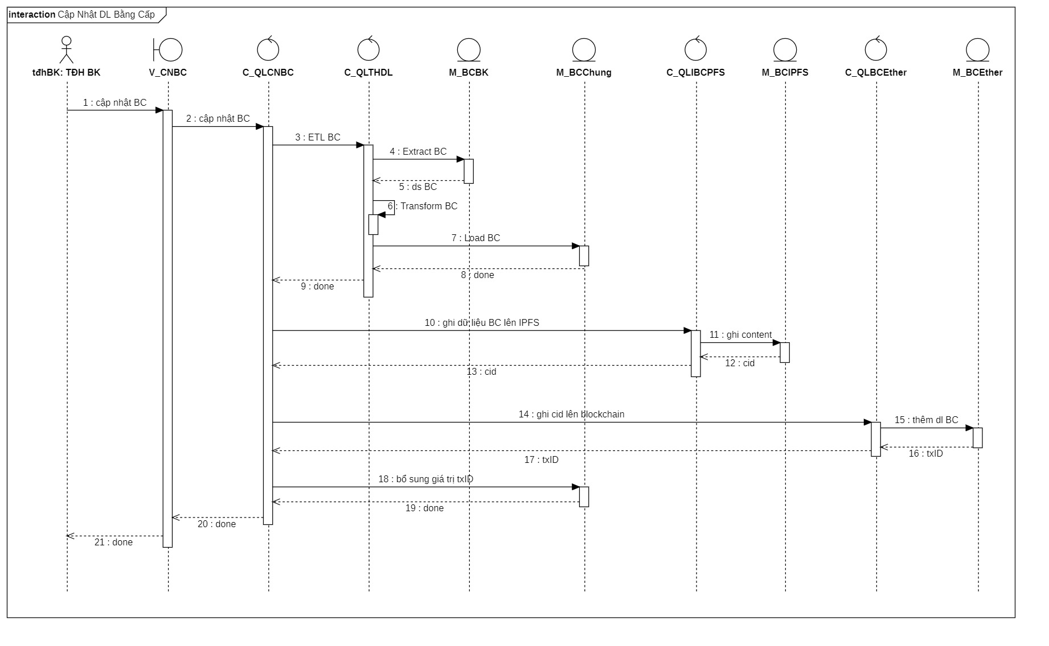
Cập nhật dl bằng cấp

Slide 26
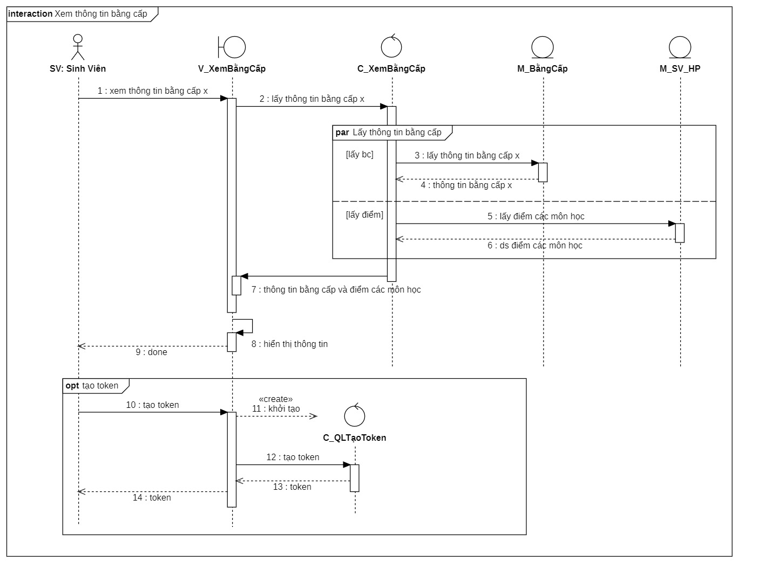
Xem thông tin bằng cấp

Slide 27
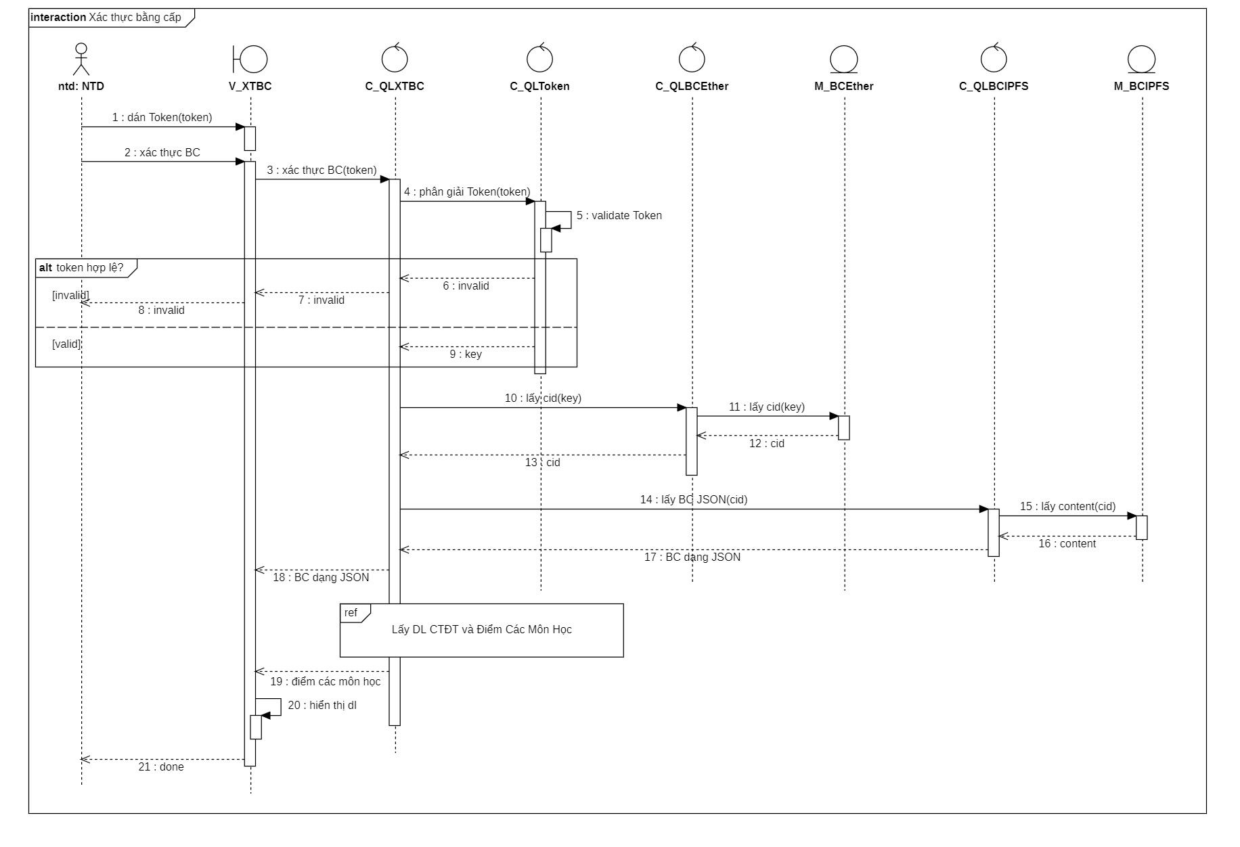
Xác thực bằng cấp

Slide 28
Cám ơn thầy cô và các anh chị đã chú ý lắng nghe!

